Slide 1
TRITON : ça va marcher comment : GS ou ED ?
DRPItch - Octobre 2021

Slide 2

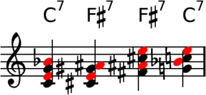
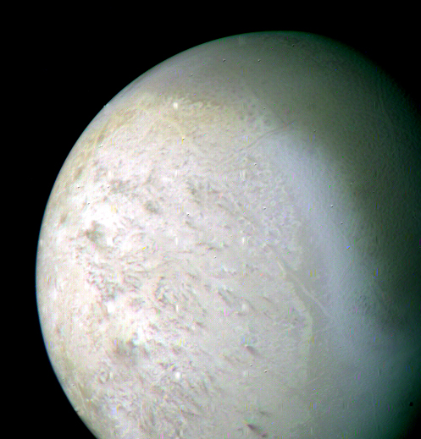
Projet TRITON : les chiffres clés
de mars 2021 à juin 2029, soit 8 années académiques
5 partenaires : UN, CHU, Inserm, CNRS et ECN
12 M€ de subvention de l’ANR (PIA3-SFRI) + 6-7M€ attendus de NExT
12 Graduate Programmes et 4 Graduate Schools à créer
Implication très forte de 6 UFR, d’un établissement-composante et de 16 unités de recherche (UMR)
La substitution tritonique
Le triton
Triton
Notes:
Pauline

Slide 3


Objectif : structurer la formation par la recherche
Développer 4 écoles doctorales du site
  Gestion administrative du doctorat
  Formation des doctorants
  Promotion du doctorat
  Développement (partenariats, financements…)
  Lien avec les masters (notamment via la coordination des GP)
Créer 12 nouvelles formations de master-doctorat
  Du M1 au D3
  En lien direct avec les unités de recherche
  Modalités d’enseignements nouvelles
  Interdisciplinaire
  Internationale
4 Graduate Schools
12 Graduate Programmes

Slide 4
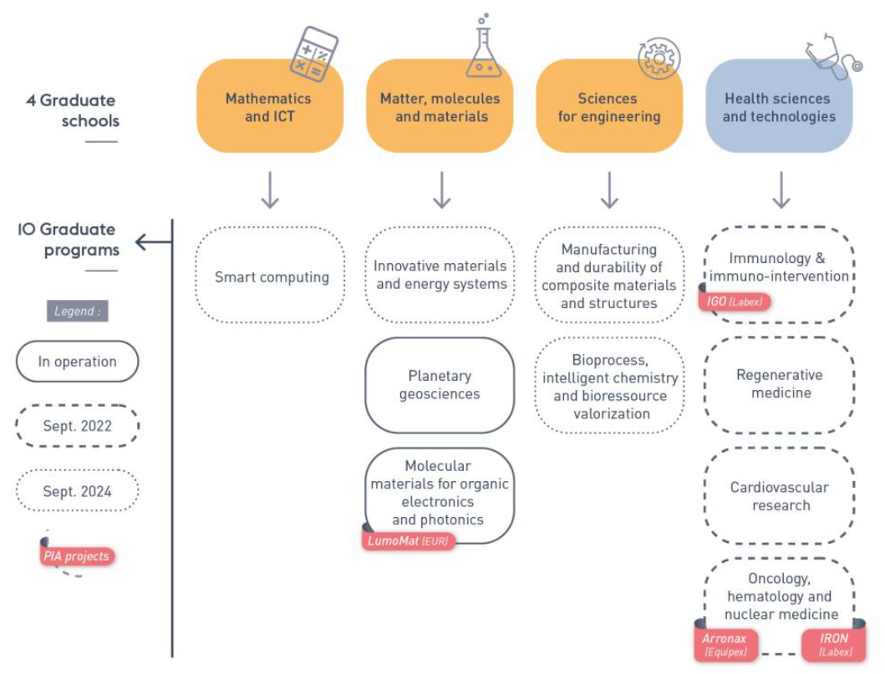
L’offre Graduate
Engineering and Systems
Education, Language, & Cognition
12
Language sciences
Post-RFI
2023
Post-RFI
Génie océanique
2024
Robotique et automatique
Ajouts au dossier initial, liés à l’arrivée de l’ECN
12 parcours intégrés – les Graduate Programmes - à construire à partir de l’existant (+1 en SHS)
    35% internationaux
    35% accompagnés jusqu’en D3
Notes:
Pauline

Slide 5
Projet TRITON : le calendrier
09/2021
09/2022
09/2023
09/2024
Préparation des Graduate Programmes
Ouverture de 2 GP : Earth and Planetary Sciences et LUMOMAT (GS 3MG)
Ouverture de 4 GP en santé (GS BS)
Ouverture de 6 GP en industrie (GS SPI, 3MG et Mastic)
Mai 2021 : Lancement de TRITON
Préparation des Graduate Schools
Début de l’activité des nouvelles ED régionales (dont les 4 GS)
Notes:
Pauline
VALIDATION DU CALENDRIER PAR LE COCPIL
Travail en cours…
Avec les porteurs de GP et de mentions de master, pour intégrer les GP dans les mentions de master en vue de l’accréditation
> chaque GP, pour ses années 1 et 2, prend la forme d’un parcours de master dans une mention
> chaque GP doit être pensé comme une formation sur 5 années (intégrant le grade master en cours de formation)
Travail à venir
Avec les directeurs d’ED/GS pour préparer les évolutions, en lien avec Corinne Miral et la mission doctorat de la DRPI
Sujets à traiter (non exhaustif) : lien avec le niveau régional, évolution de l’offre de formation pour les doctorants, lien avec les GP, gouvernance …
Avec les porteurs de GP, de mentions et les directions de GS pour la construction des programmes pédagogiques (maquettes) du M1 au D3
…

Slide 6
Les écoles doctorales de Nantes Université à partir de 2022
Dix écoles doctorales régionales
dont certaines sont coordonnées par Nantes Université ou un de ses établissements-composantes
dont certaines développent des activités supplémentaires sur le site nantais et sont appelées Graduate Schools
Ecoles doctorales régionales
DSP
Droit et Science Politique
EDGE
Sciences économiques et sciences de gestion
STT
Sociétés, Temps, Territoires
ALL
Arts, Lettres, Langues
ECLIS
Education Cognition, Langages, Interactions, Santé
VAAME
Végétal, Animal, Aliment, Mer, Environnement
MaSTIC
Mathématiques et STIC
3MG
Matières, Molécule, Matériaux et Géosciences
SPI
Sciences pour l’ingénieur
BS
Biologie-Santé
Graduate School MaSTIC
Graduate School 3MG
Graduate School Engineering and systems
Graduate School Health sciences and technologies
NU
NU
NU, Archi
NU
NU
NU
NU, CN
NU
CN, NU
NU
Etab.nantais associés à l’ED
IMTA
-
-
-
Oniris, UGE
UGE
UGE
Oniris
Oniris
-
à Nantes
Société
Humanités
S&T
Santé
U.R. de NU rattachées à l’ED/GS
DCS
CDMO
IRDP
Lemna
CReAAH
CRHIA
CFV
ESO
LETG
CENS
AAU
CRINI
L’AMO
CAPHI
CREN
LLING
LPPL
MIP
(LS2N)
Isomer
(UFIP)
(GEPEA)
IREENA
IETR
LMJL
LS2N
Ceisam
IMN
Subatech
LPG
GeM
GEPEA
LTeN
(LS2N)
LHEEA
CRCI2NA
INCIT
CRT2I
IICiMed
ITx
UFIP
RMeS
SPHERE
PHAN
TENS
U1089
Pôles de rattachement des unités de recherche
LS2N / (LS2N) : laboratoire rattaché à plusieurs ED - principal/(secondaire)
AAU et LHEEA : unités de recherche sous tutelle de Centrale Nantes, non rattachées à un pôle de Nantes Université (mais affiliées à une ED)
UGE : Université Gustave Eiffel (auquel est rattaché l’ex-Ifsttar)

Slide 7
Que vit un.e étudiant.e d’un GP ?
Un environnement scientifique du M1 au D3 (conférence, animations proposées par la GS ou par l’équipe du GP) : une acculturation à la recherche, et une formation par la recherche
Appartenance à un groupe d’étudiants de M1 à D3, se formant sur le même domaine de compétence
Plus d’autonomie dans sa formation : moins d’heures de cours disciplinaires, plus de projets (interdisciplinaires, multi-niveaux), plus de modularité et de flexibilité dans l’organisation de son parcours de formation
Une formation structurée par compétences (aussi pour les D)
Une présence dans l’unité de recherche dès le M1, pas uniquement au cours du stage
Des opportunités de mobilité à l’international – stages, conférences… - avec un soutien financier
Des rencontres avec des entreprises de son domaine (enseignements, stages, projets…)
Former des M1-M2 (pour les D) ou être formé par des D1-D3 (pour les M)
Un référent scientifique et/ou un comité de suivi du M1 au D3
Studies in English et avec des étudiants venant d’autres pays

Slide 8
Que vit un.e étudiant.e d’une GS (même s’il n’est pas dans un GP) ?
NB : la GS remplace l’ED sur le site nantais, donc en reprend les missions mais se renforce sur :
Un catalogue de formations enrichi et mieux structuré
Des formations en anglais
Des formations faisant l’objet d’une évaluation / validation
Plus de financements pour plus de thèses
Des rencontres avec des entreprises de son domaine (enseignements, projets, mentorat…)
Des conférences scientifiques, des écoles d’été…
Des opportunités de mobilités internationales
…

Slide 9
Projet TRITON : les enjeux
Internationaliser l’Université
⇒ DEI, DCOM; composantes
Ce que l’on veut faire
Financer plus de doctorats
⇒ UR, SAIP, SRED, Fondation
Développer les partenariats avec des entreprises (au niveau des GS et GP)
⇒ SPIE, composantes, UR
TRITON
Formation-Recherche
Améliorer l’image du doctorat (en interne et externe)
⇒ SRED, DCOM
Construire des formations inter-composantes / inter-établissements
⇒ DEVU, composantes, Pôles
Faire évoluer les pratiques pédagogiques
⇒ CDP et composantes
Notes:
Un projet de l’Université, pour l’Université …par l’Université !
Lien formation-recherche

Slide 10
Projet TRITON : les enjeux
Internationaliser l’Université
⇒ DEI, DCOM; composantes
Ce que l’on veut faire
4,4M€ de bourses et environnement de thèse
1M€ pour les GP (dont soutien à la mobilité des étudiants)
Les moyens qu’on va y mettre
Financer plus de doctorats
⇒ UR, SAIP, SRED, Fondation
Développer les partenariats avec des entreprises (au niveau des GS et GP)
⇒ SPIE, composantes, UR
TRITON
Formation-Recherche
1,8M€ de RH et fct pour les Graduate Schools
1,4M€ RH pour le dvpt partenarial et international
Améliorer l’image du doctorat (en interne et externe)
⇒ SRED, DCOM
Construire des formations inter-composantes / inter-établissements
⇒ DEVU, composantes, Pôles
Faire évoluer les pratiques pédagogiques
⇒ CDP et composantes
2,4M€ pour des heures d’innovation pédagogique
RH pour l’accompagnement (pilotage, approche compétence…)
12M€ sur 8 ans de l’ANR + 6-7M€ attendus de l’Initiative NExT
Notes:
Un projet de l’Université, pour l’Université …par l’Université !
Lien formation-recherche

Slide 11
Projet TRITON : les enjeux
Coopération entre établissements
Internationaliser l’Université
⇒ DEI, DCOM; composantes
Ce que l’on veut faire
4,4M€ de bourses et environnement de thèse
1M€ pour les GP (dont soutien à la mobilité des étudiants)
Les moyens qu’on va y mettre
Dépassement du « fossé culturel » formation <>recherche
Financer plus de doctorats
⇒ UR, SAIP, SRED, Fondation
Développer les partenariats avec des entreprises (au niveau des GS et GP)
⇒ SPIE, composantes, UR
Mobilisation et contribution de tous les services
Ce dont on va avoir aussi besoin pour y arriver
TRITON
Formation-Recherche
1,8M€ de RH et fct pour les Graduate Schools
1,4M€ RH pour le dvpt partenarial et international
Améliorer l’image du doctorat (en interne et externe)
⇒ SRED, DCOM
Construire des formations inter-composantes / inter-établissements
⇒ DEVU, composantes, Pôles
Liens entre les services universitaires et les composantes
Faire évoluer les pratiques pédagogiques
⇒ CDP et composantes
Evolution des pratiques
TRITON apporte une vision (le cap à tenir), un accompagnement méthodologique (le moyen d’y arriver) et des financements (le carburant)…mais ce sont les acteurs de l’Université qui feront ces transformations
2,4M€ pour des heures d’innovation pédagogique
RH pour l’accompagnement (pilotage, approche compétence…)
Appropriation du projet par tous les acteurs de Nantes Université
Notes:
Un projet de l’Université, pour l’Université …par l’Université !
Lien formation-recherche

Slide 12
Projet TRITON : l’équipe distribuée
Dans l’équipe TRITON
2 VP + 1 DirOp + 2 ou 3 postes mutualisés pour les GS et GP (dvpt international / entreprises)
Dans les Graduate Schools
1 Dir + 1 SG + 1 appui admin + 1 gestionnaire (rattaché SRED)
dans chaque GS
Dans les Graduate Programmes
1 ou 2 porteurs + 1 équipe pédagogique (+ sous réserve : 0,5 ETP pour l’animation rattaché à la composante)
au SRED
1 VPD + 1 resp de mission + resp College doctorale PdL + 1 chargé de mission formation doct
À la DEI
(à définir)
1 poste pour l’accueil des étudiants étrangers
dans les composantes
appui pédagogique/ingénierie de formation + (sous réserve) 1 appui admin pour les GP santé

